Slide 1

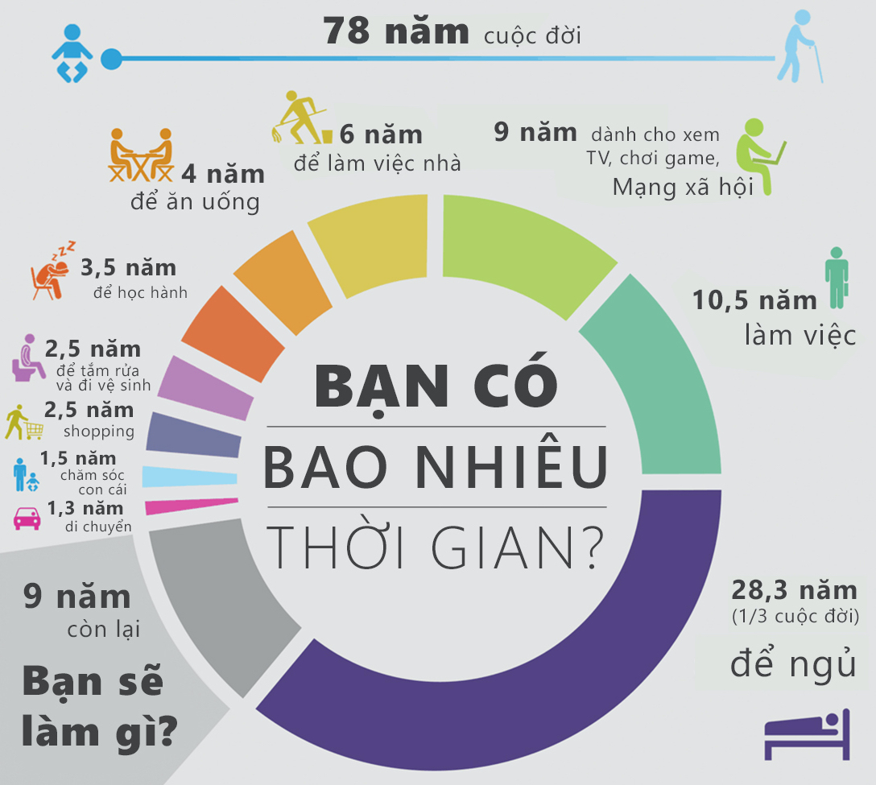
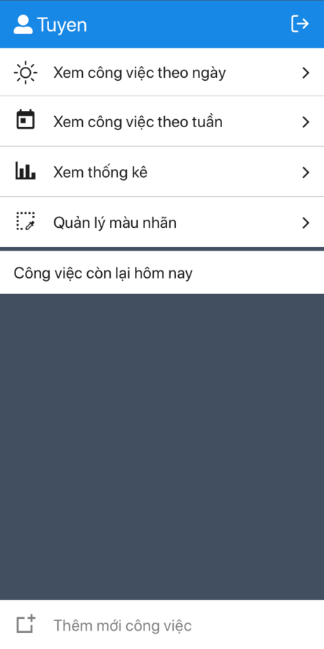
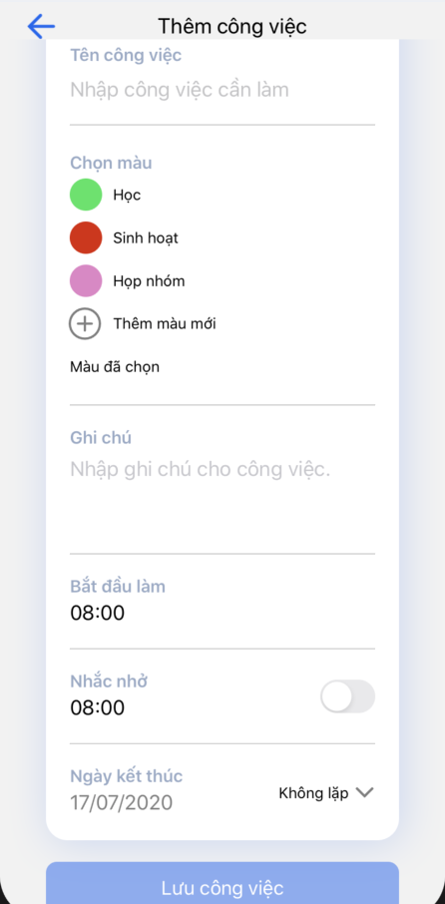
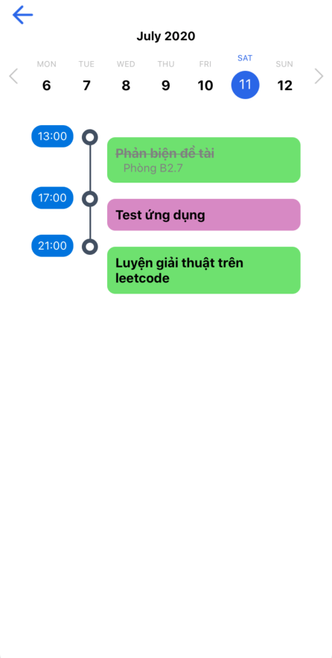
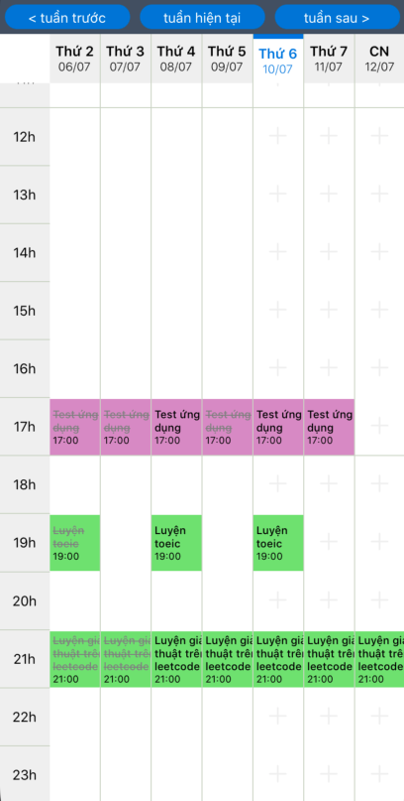
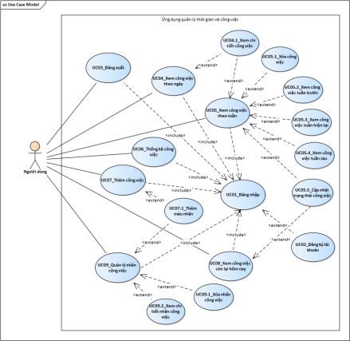
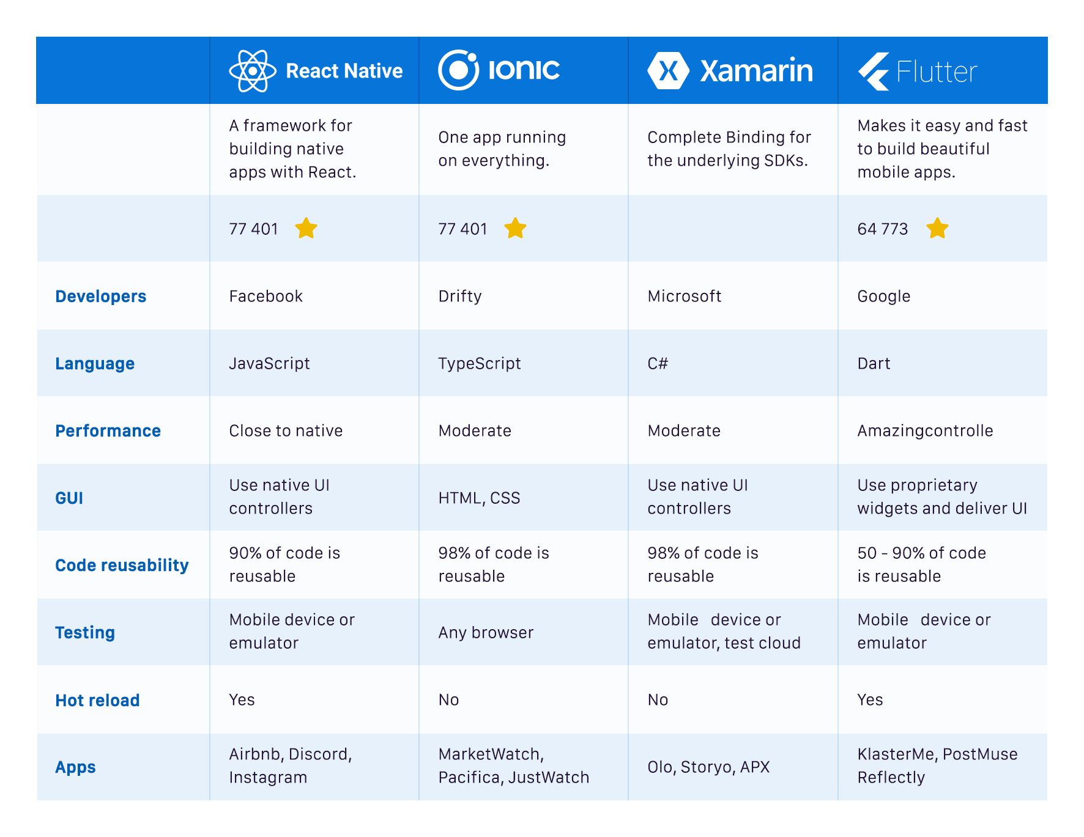
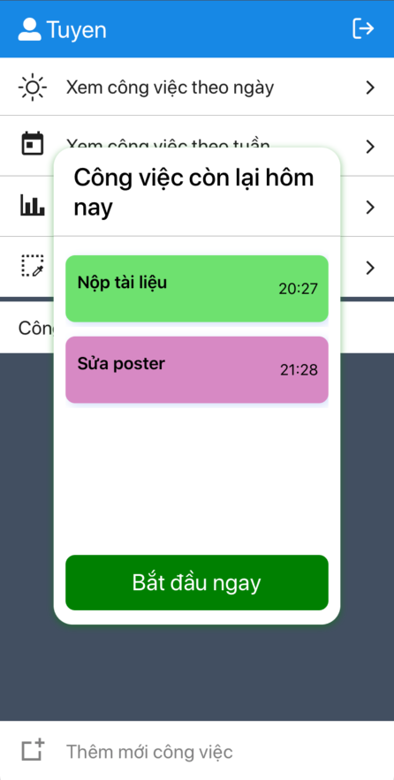
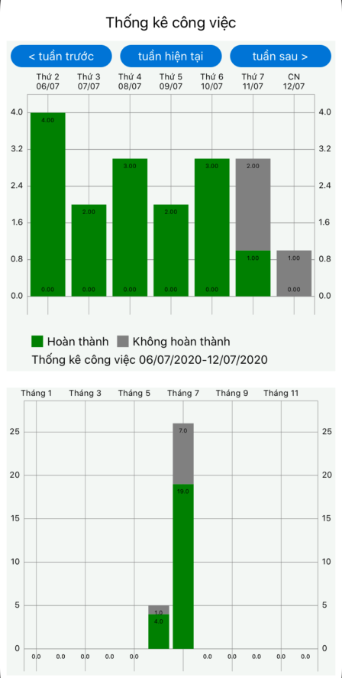
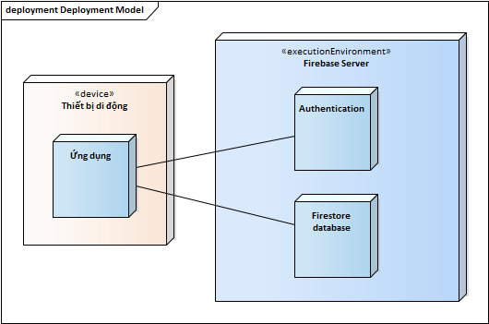
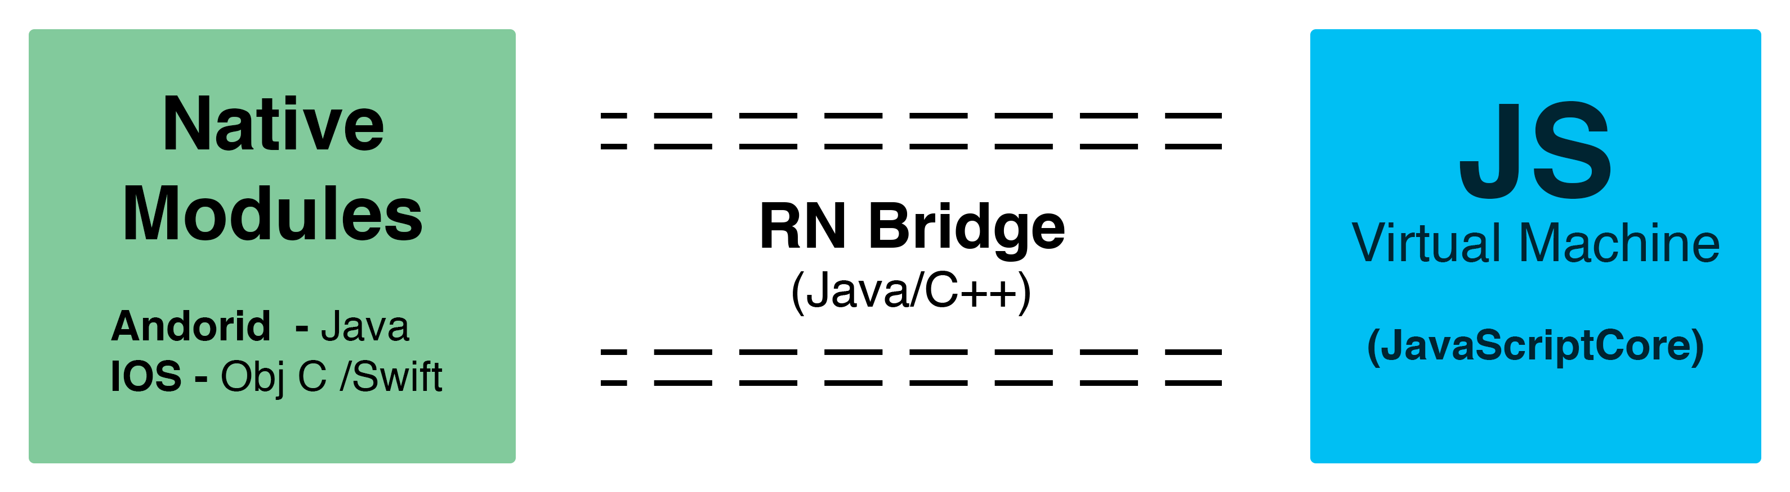
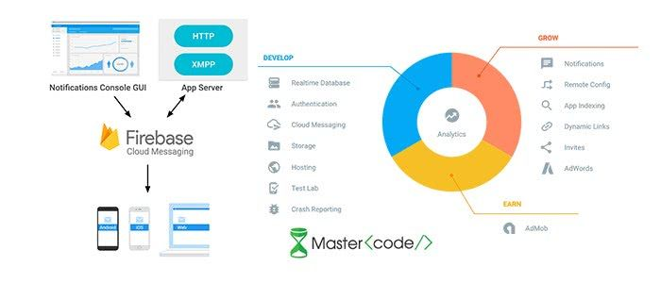
TRƯỜNG ĐẠI HỌC CÔNG NGHIỆP TP.HCM
Khoa Công Nghệ Thông Tin - Ngành Kỹ Thuật Phần Mềm
ỨNG DỤNG QUẢN LÝ THỜI GIAN VÀ CÔNG VIỆC TRÊN THIẾT BỊ DI ĐỘNG
Sinh viên thực hiện: Tô Công Tuyển - 16013611 - DHKTPM12A
Giảng viên hướng dẫn: ThS. Châu Thị Bảo Hà
Đặt vấn đề
Kế hoạch thực hiện
Kết quả
Kế hoạch thực hiện đề tài được tóm tắt qua các bước dưới đây:
Tìm hiểu yêu cầu của đề tài, tham khảo các ứng dụng có sẵn, xác định công nghệ dùng cho đề tài, đặt mục tiêu và phạm vi đề tài.
Đặc tả và mô hình hoá các chức năng.
Thiết kế giao diện và thực hiện coding.
Kiểm thử chương trình.
Cài đặt chương trình lên các thiết bị.
Đóng gói và phân phối ứng dụng.
Phân tích và thiết kế
Các mô hình trong quá trình phân tích thiết kế:
Use case diagram
Deployment diagram
Mục tiêu đề tài
Tìm hiểu công nghệ lập trình đa nền tảng trên thiết bị di động.
Xây dựng ứng dụng quản lý thời gian và công việc trên thiết bị di động.
Phương pháp nghiên cứu
Các công nghệ sử dụng:
React 16.11
React Native 0.62.2
Dịch vụ Firebase
Cơ sở dữ liệu Cloud Firestore.
Môi trường và công cụ phát triển:
Môi trường Node.js v14.2.
Công cụ Visual Code.
Kết luận
Kết quả đạt được
Đăng nhập, đăng ký tài khoản.
Xem công việc hằng ngày, hằng tuần.
Xem công việc còn lại hôm nay
Xem thống kê công việc.
Quản lý (thêm, sửa, xóa) công việc, nhãn công việc.
Ứng dụng dùng cho iOS 9 trở lên.
Hạn chế của đồ án
Code chưa tối ưu.
Mục tiêu nghiên cứu quá rộng, chưa xoáy sâu vào chức năng cần thiết.
Chưa chạy được trên nền tảng Android.
Hướng phát triển
Tối ưu code.
Mở rộng thêm chức năng thông báo.
Ứng dụng chạy được trên Android.
Tài liệu tham khảo chính
Các tài liệu Tiếng Việt
[1].Tài liệu giáo trình các môn đã học : Phân tích thiết kế hệ thống, đảm bảo chất lượng và kiểm thử phần mềm, phát triển ứng dụng, công nghệ mới.
Các tài liệu từ Internet
[2]. https://reactnative.dev
[3]. https://rnfirebase.io/firestore/usage
[4]. https://reactnavigation.org/
Liên hệ
Name: Tô Công Tuyển
Email: tuyento2809@gmail.com
Phone: 0855676424

